Slide 1
UPPDATERAT BESLUTSSTÖD FÖR ÅTERVINNING AV SLAGGRUS I SPECIFIKA ASFALTTÄCKTA ANLÄGGNINGSKONSTRUKTIONER
2019:14
April 2019

Slide 2
Genomförare:
Martijn van Praagh
Matilda Johansson, Sweco
Reviderad av MArtijn van Praagh, ÅF
Projektledare:
MArtijn van Praagh, ÅF
Finansiär(er):
Ursprungsrapporten finansierad av Avfall Sverige, Fortum, Sweco, Sysav Utveckling och Vattenfall/ Avfall Sveriges utvecklingssatsning har finansierat uppdateringen

Slide 3
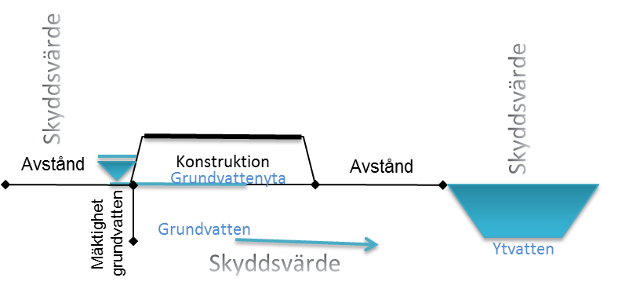
Bakgrund
Huvudsaklig användning av slaggrus är idag som ett avjämningsmaterial i samband med sluttäckning av deponier.
På grund av sina fysiska egenskaper och produktionsvolymen har slaggrus stor potential att ersätta jungfruliga material och spara naturresurser vid anläggningsarbeten och i konstruktioner även utanför deponier.
Förhöjda halter av potentiellt hälso- och miljöfarliga ämnen i slaggrus medför att risker vid återvinning måste bedömas.
Eftersom anläggningskonstruktioner som slaggrus främst lämpar sig för liknar varandra, tog Avfall Sverige fram riktvärden för återvinning av slaggrus i anläggningsarbeten (Rapport 2017:04)
Vid återvinning av slaggrus i anläggningsarbeten uppstår damm. Risker för människors hälsa och miljön uppstår på grund av direkt eller indirekt exponering till dammet.
Rapporten har bland annat uppdaterats med förtydliganden kring antaganden och anläggningsförutsättningar som påverkar riktvärden med avseende på hälsa (ny bilaga 8)

Slide 4
Innehåll och resultat
Uppdateringen inriktar sig på hur ändringar av vissa projektförutsättningar påverkar riktvärdesberäkningen exemplifieras med avseende på bly.
Resultaten visar på att en minskning av anläggningstiden bör under annars lika förutsättningar leda till en minskning av hälsorisker på grund av damning. Att minimera eller i stort utesluta att slaggrus ligger i dagen minimerar risken med damning.
Rekommendationen är därför att mätningar och modelleringar av damning och innehåll i damm bör genomföras vid ”typiska” anläggningsarbeten
Att verifiera låg damning med mätningar och observationer i samband med anläggningsarbeten skulle undanröja de flesta osäkerheter i modellen och medge en mer exakt beräkning och bedömning av riskerna (troligen med högre riktvärden avseende bly som följd).

Slide 5
Rapportinformation
Rapporten finns för nedladdning (kostnadsfritt för Avfall Sveriges medlemmar) från www.avfallsverige.se
Mer information om detta projekt kan du få från:
Johan Fagerqvist, rådgivare för deponerings- och avfallsanläggningar
Tel.040-35 66 24, e-post: johan.fagerqvist@avfallsverige.se

